Slide 1
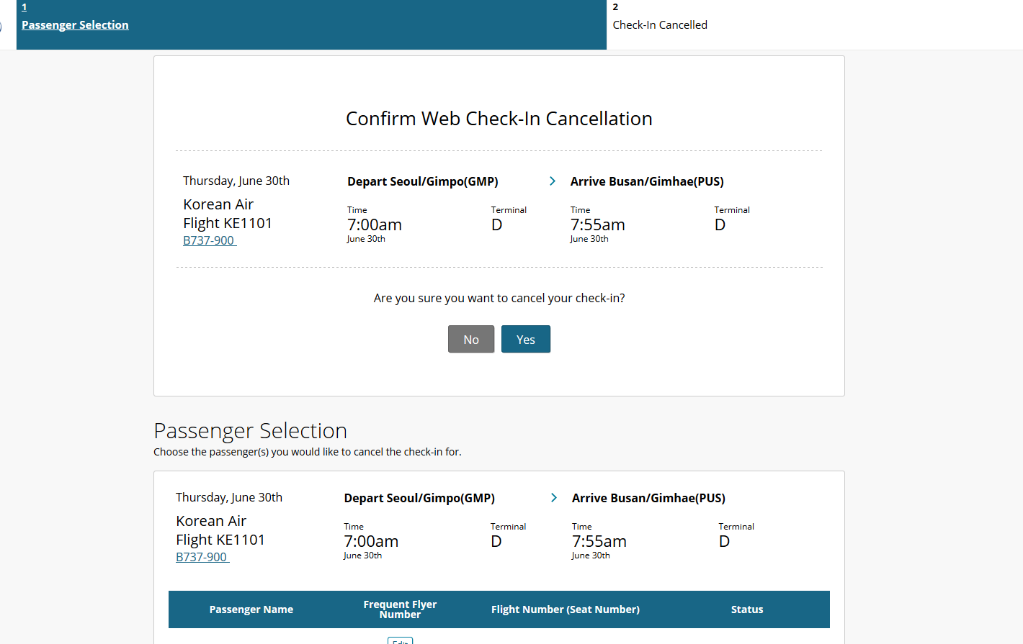
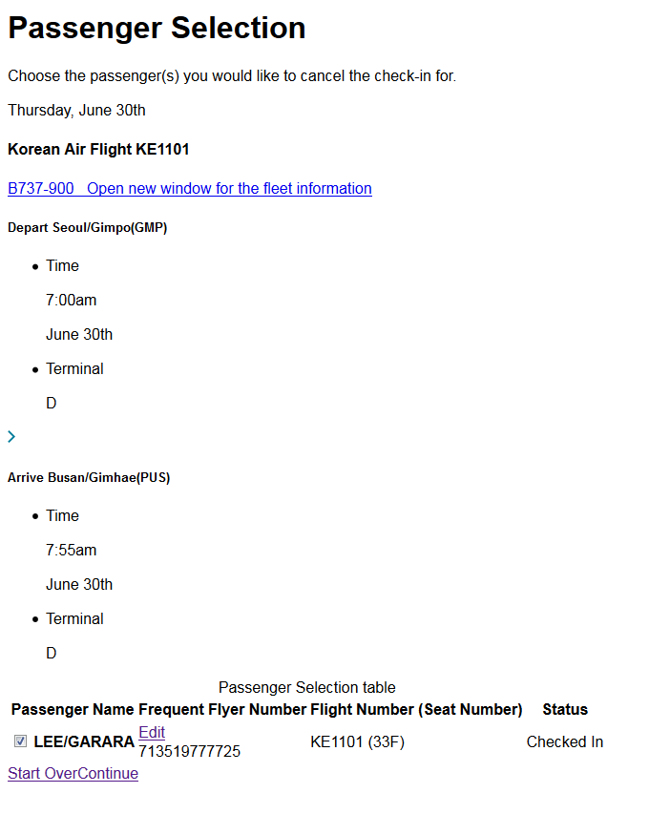
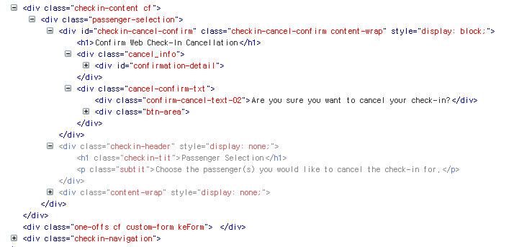
QA_Audits 오류정보 | 페이지 번호 | 체크리스트 번호 | IA분석 문서번호 | IA분석 번호 | 퍼블리셔 | 개발자 | 검수자 | 비고
 |  |  |  |  |  |  | 윤재춘
확인 URL | 체크인 취소 > 체크인 취소화면(1명일때 혹은 2명 이상일때 승객 선택 후 나오는 화면)
QA Date 7/8
QA Auditor 윤재춘
Fixed (DEV)

Slide 2
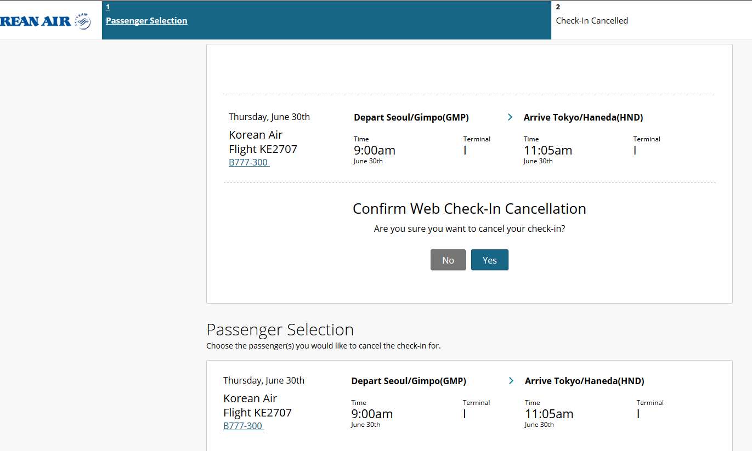
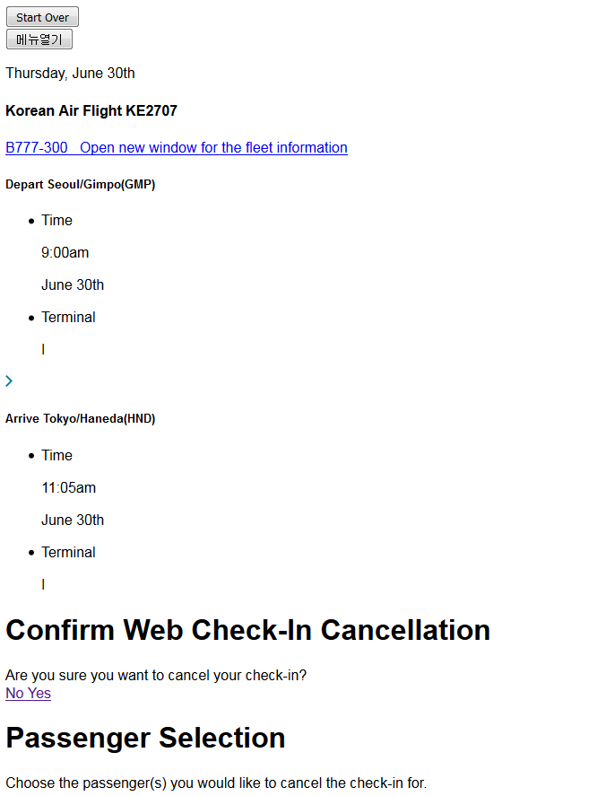
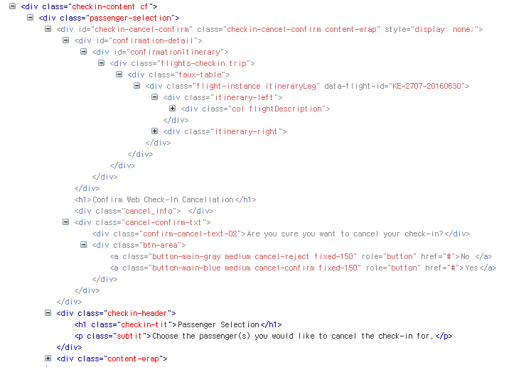
QA_Audits 오류정보 | 페이지 번호 | 체크리스트 번호 | IA분석 문서번호 | IA분석 번호 | 퍼블리셔 | 개발자 | 검수자 | 비고
 |  |  |  |  |  |  | 윤재춘
확인 URL | 체크인 > 체크인 취소화면(2명이상일때 나오는 화면)
QA Date 7/8
QA Auditor 윤재춘
Fixed (DEV)

Slide 3
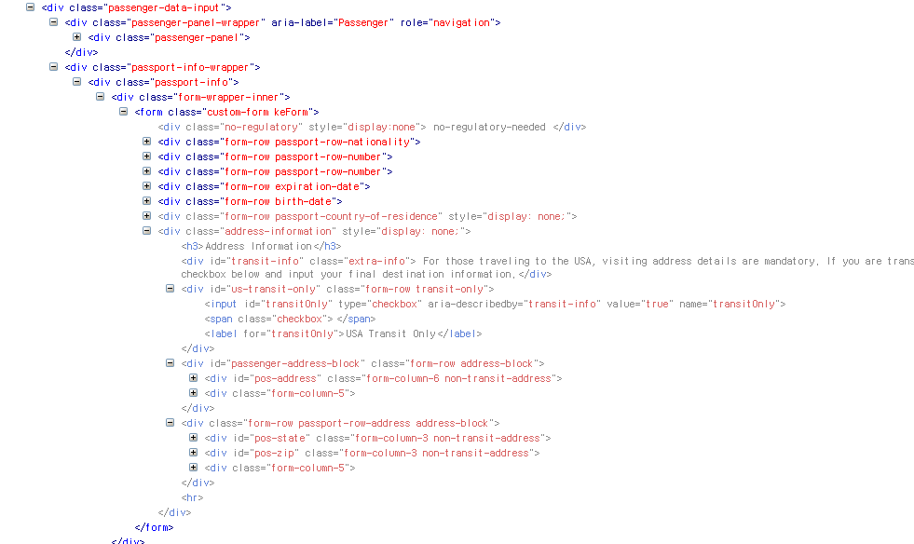
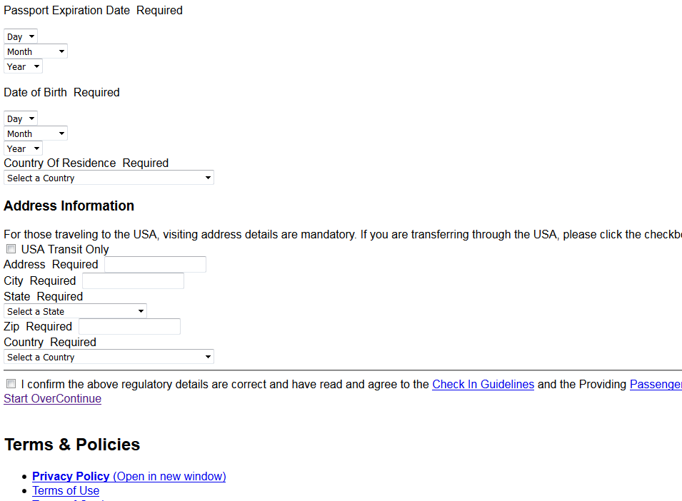
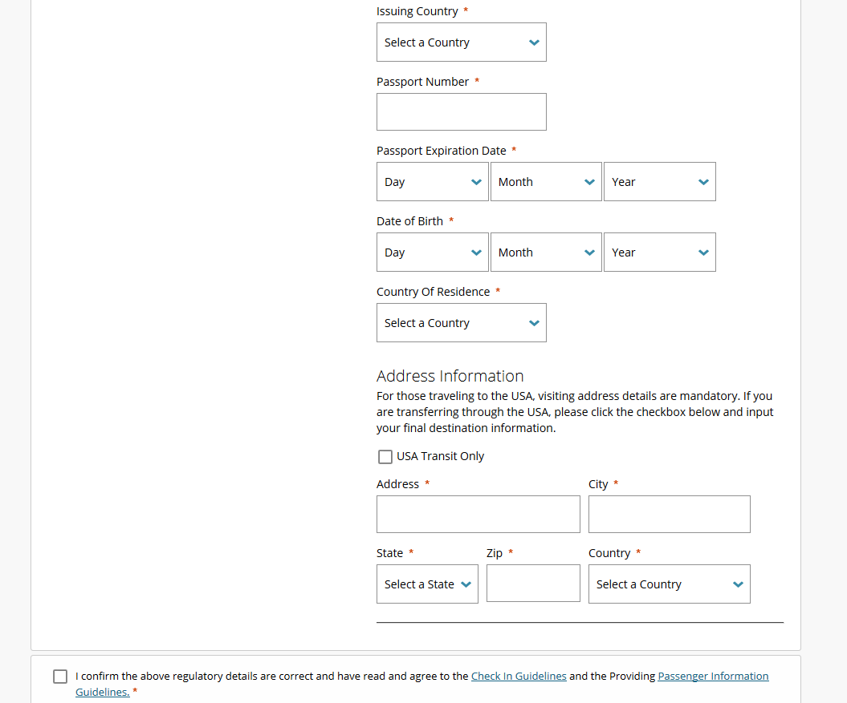
QA_Audits 오류정보 | 페이지 번호 | 체크리스트 번호 | IA분석 문서번호 | IA분석 번호 | 퍼블리셔 | 개발자 | 검수자 | 비고
 |  |  |  |  |  |  | 윤재춘
확인 URL | 체크인 > passenger info 화면
QA Date 7/8
QA Auditor 윤재춘
Fixed (DEV)

